Slide 1
ЕАС ОПС Реализация лотерейных билетов и выплата выигрышей

Slide 2
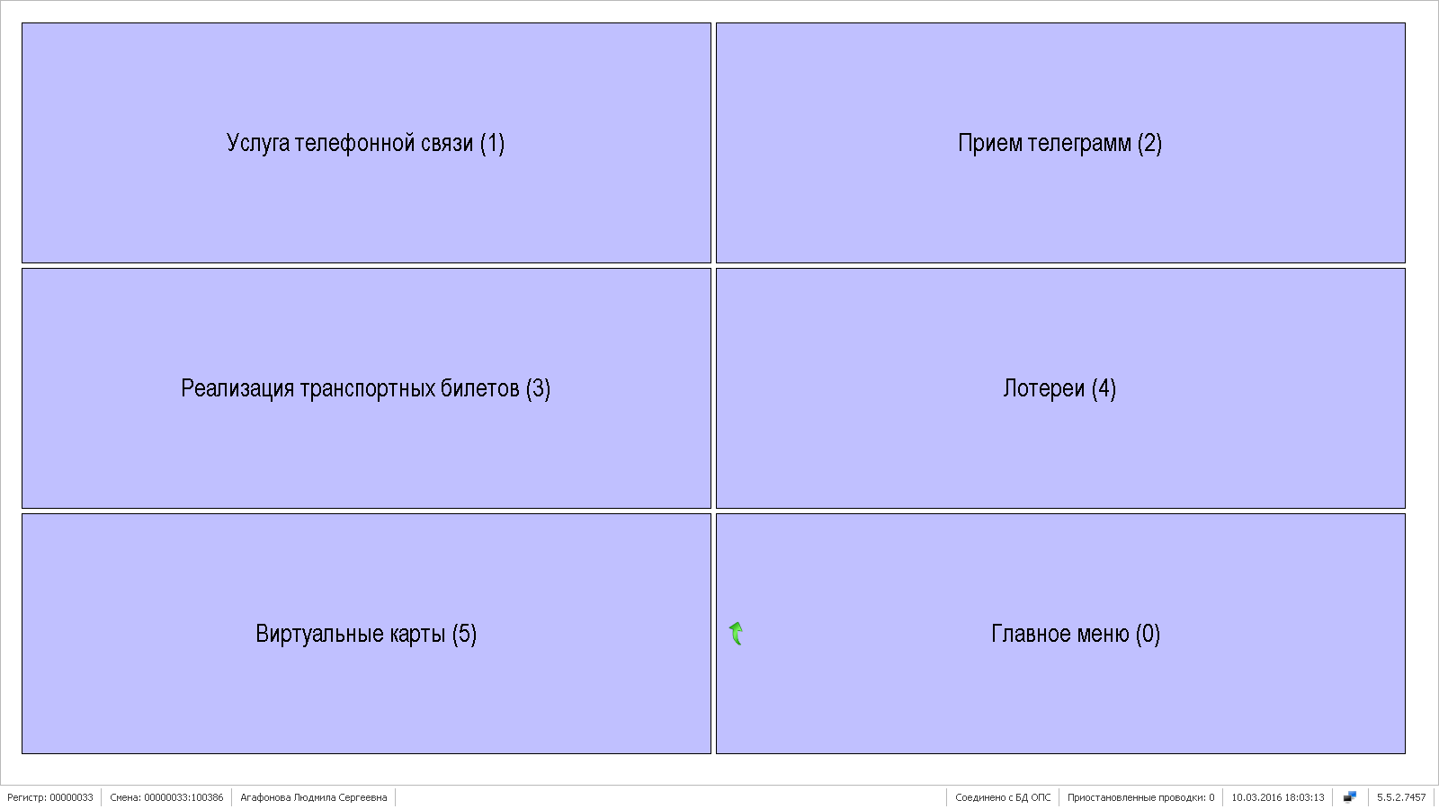
Вход в меню для реализации лотерейных билетов

Slide 3
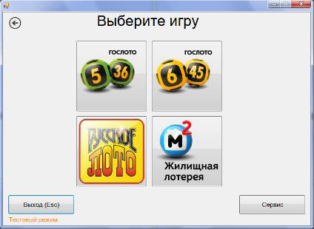
Реализация тиражных лотерейных билетов
Выберите лотерейный билет, например
Гослото
«5 из 36»

Slide 4
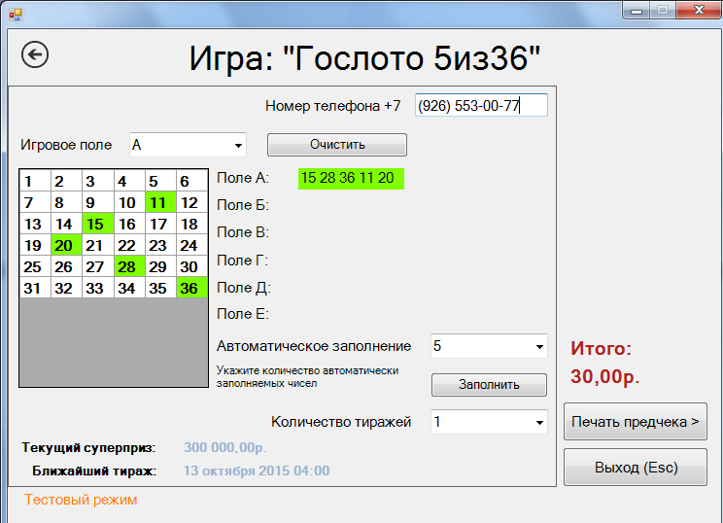
Реализация тиражных лотерейных билетов «Гослото 5 из 36»
2. Вручную отметьте необходимые числа.
Если не хватает чисел или поле заполнено некорректно, данное поле будет подсвечено красным цветом.
1. Введите номер телефона
3. Печатаем предчек
! после печати предчека становится возможным окончательный расчет с Клиентом. В нижней части главного окна становится активной кнопка «Печать чека»

Slide 5
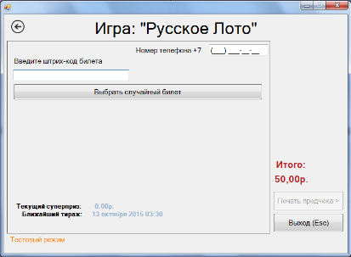
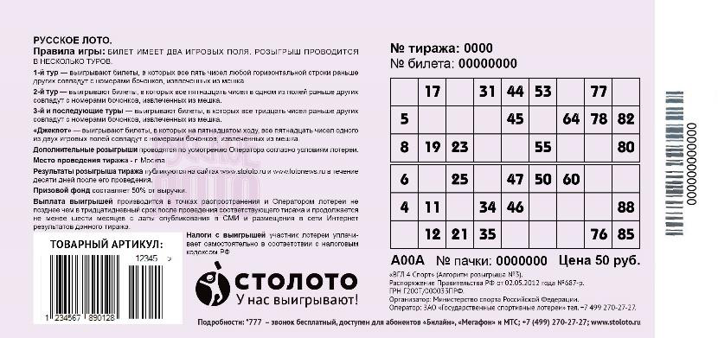
Реализация тиражных лотерейных билетов «Русское лото»
Далее - Enter

Slide 6
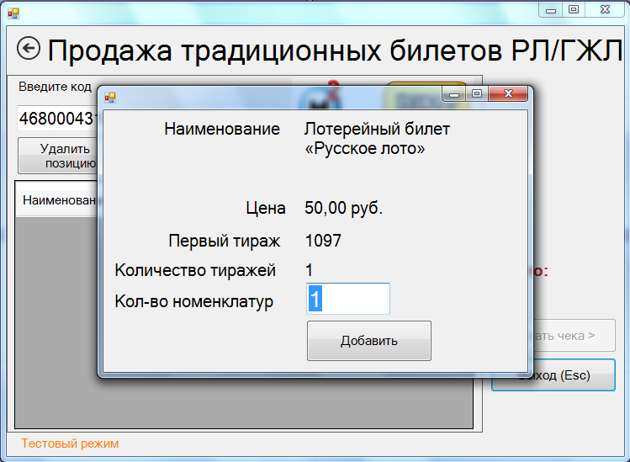
Реализация тиражных лотерейных билетов «Русское лото»
Указать количество
и нажать «Добавить»

Slide 7
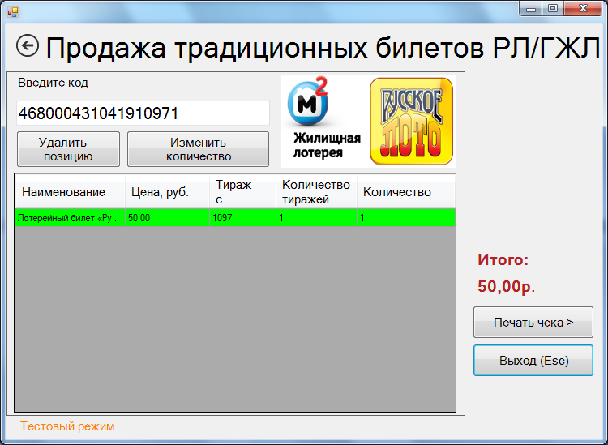
Реализация тиражных лотерейных билетов «Русское лото»
Печать чека

Slide 8
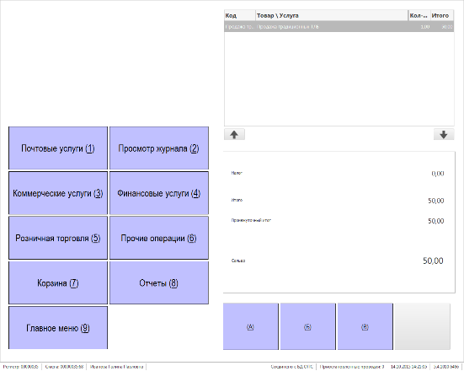
Расчет с клиентом
Выберите способ расчета с Клиентом

Slide 9
Вход в меню для выплаты выигрышей по лотерейным билетам

Slide 10
Выплата выигрыша

Slide 11
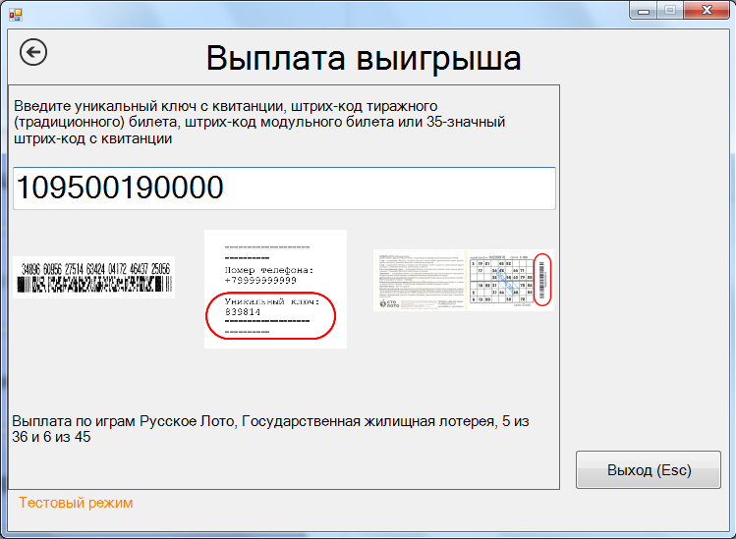
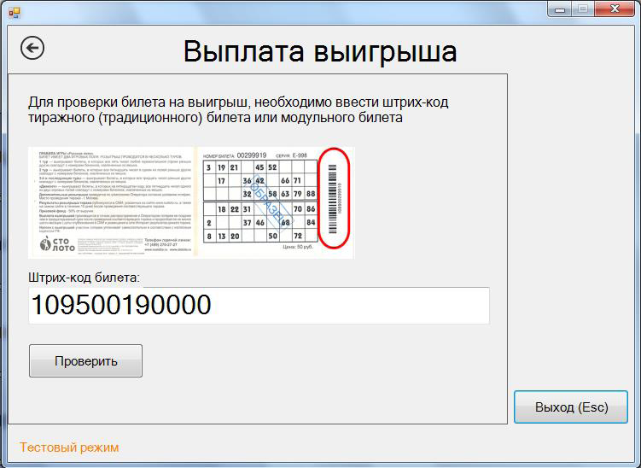
Выплата выигрышей по Тиражным (традиционным) лотерейным билетам
1. Отсканируйте/введите вручную штрих-код билета (серийный номер) и нажмите Enter на клавиатуре
2. Нажмите «Проверить»

Slide 12
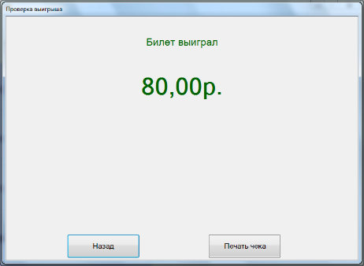
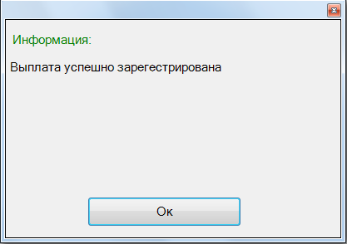
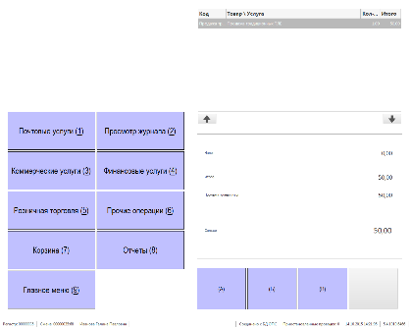
Выплата выигрышей по Тиражным (традиционным) лотерейным билетам
3. Печать чека
4. Ок
5. Расчет

Slide 13
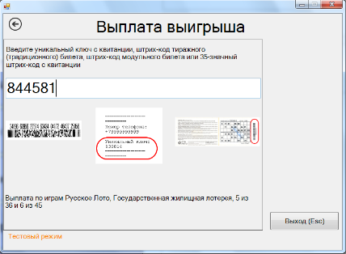
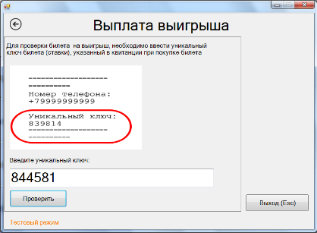
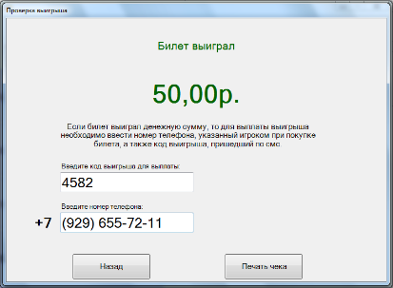
Выплата выигрыша с уникальным ключом
1. Ввести уникальный ключ
2. Нажмите «Проверить»
3. Введите код* и номер телефона
*Код в СМС, которое пришло участнику на указанный номер

Slide 14
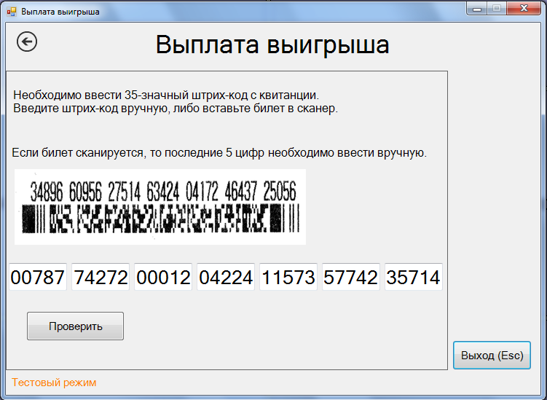
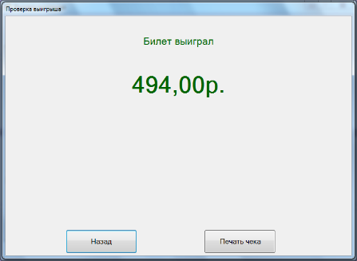
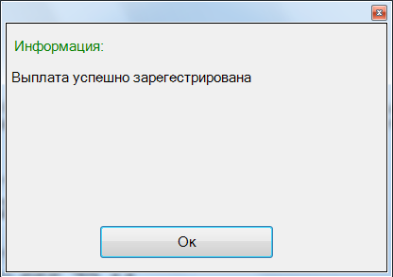
Выплата выигрыша по 35-значному Бар-коду
2. Печать чека
1. Введите Бар-код и нажмите «Проверить»
3. Нажмите
«Ок»
4. Далее откроется стандартное окно «Расчета с клиентом»

